Slide 1
Automatisk Ultralydsscanner
Bachelorprojekt 2017

Slide 2
Agenda
Indledning
Analyser
Metoder
Systemkrav
Software
Konklusion

Slide 3
Indledning
Baggrund
- Søren Pallesen fra Robotic Ultrasound
- Uhensigtsmæssigheder ved mammografi med røntgen
- Fordele ved brug af kombination af ultralyd og røntgen
- Udvidelse af screeninger for brystkræft
- Proof of concept

Slide 4
Indledning
Hvordan kan en automatiseret ultralydsscanner til screening for brystkræft udvikles samt hvilke økonomiske og produktsikkerhedsmæssige tiltag vil kunne realisere dette?
- Hvordan vil en automatiseret ultralydsscanning til screening for brystkræft kunne udvikles ved brug af robotarm og 3D kamera?
- Hvilke omkostninger vil indførslen af en Automatisk Ultralydsscanner kunne give?
- Hvilke konsekvenser vil en tilføjelse af Automatisk Ultralydsscanner til screeningsprogrammet have?
- Hvad kræves for at få Automatisk Ultralydsscanner CE-mærket?
Notes:
Proof of concept

Slide 5
Indledning
Resultater
- Detektering af brystområde, men ikke fuld scanning
- Omkostninger forbundet med screeningsprogrammet
- Flere kræftformer findes, højere overlevelsesproces men også overdiagnosticering
- MDD skal overholdes

Slide 6
Analyser
Medicinsk godkendelse

Slide 7
Analyser
Økonomiske konsekvenser

Slide 8
Analyse
Forskningslitteratur om screeninger

Slide 9
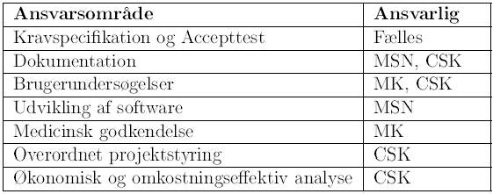
Metoder
Arbejdsfordeling
Notes:
Interesseområder, fremtid, gav mening efter kompetencer bla bla bla

Slide 10
Metoder
Scrum
Risikovurdering
Burndown charts

Slide 11
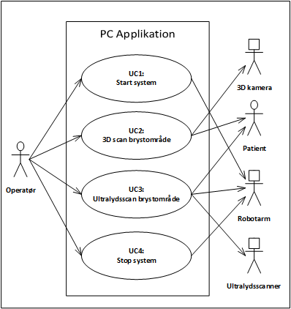
Systemkrav
Use cases
Brugerundersøgelser
Notes:
Brugerundersøgelser til at finde ud af, hvad vi skal have med som krav
UC – 4 styks

Slide 12
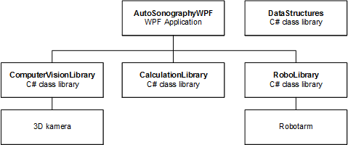
Software
Opdeling i genbrugelige moduler
Lav kobling, høj samhørighed

Slide 13
Konklusion
Scrum har været godt
Proof of Concept, videreudvikling påkrævet

Slide 14
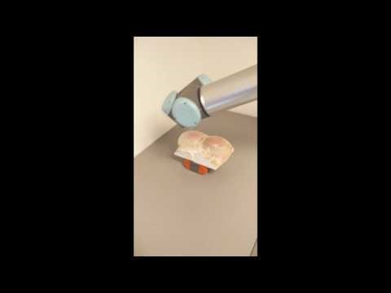
Demonstration
Notes:
Fortæl om vores forbedringer

